Slide 1
What’s new for QuWAN 2.1
Making flexible QuWAN + QVPN more flexible

Slide 2
大綱
QuWAN 2.1的新功能
重點功能介紹
QVPN server on QuWAN
Hub capable
Duplicated IP detect
其他功能

Slide 3
QuWAN 2.1 的新功能

Slide 4
進化的QuWAN 2.1
QVPN server on QuWAN
在Orchestrator直接指定Hubs做為QVPN server
可直接在Orchestrator建立/管理QVPN clients帳號
QBelt建立狀況及Clients資料都可在Orchestrator上追蹤
內建Quick start讓使用者知道怎麼建立QuWAN QVPN server
Hub capable
Private IP 也可設定成Hub
內建NAT port forwarding檢查，確保設備可轉換成Hub
IP衝突偵測
提醒使用者發生IP相衝或IP設定錯誤
在Firewall裡可選擇Segment做為來源IP
指定特定Service Class做為QoS預設值
修正事件紀錄時間區間設定
頁面切換不會更動已選擇時間
預設時間區間修改為一週

Slide 5
進化的QuWAN 2.1(con’t)
新增QuWAN/設備服務埠管理(QNE/QTS/vRouter only)
UX介面升級
地圖圖示顏色讓使用者更清楚知道設備連線狀況
設備連線狀態清楚呈現
新增Log內容
更易懂的VPN server/連線相關log
QuWAN QVPN server使用者帳號及密碼相關log格式修正

Slide 6
重點功能介紹: QVPN server on QuWAN

Slide 7
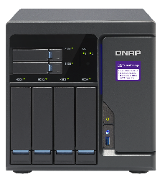
QuWAN 是硬體平臺支援度最高的SD-WAN
QNAP QMiroPlus wifi mesh solution
QNAP NAS storage
QNAP QMiro wifi mesh solution
不是只有路由器可以連
SD-WAN
QNAP QGD smart switch
QNAP QHora high speed router
QNAP QuWAN virtual machine solution

Slide 8
QVPN可讓QuWAN覆蓋範圍更廣
QNAP QMiroPlus wifi mesh solution
QVPN
QVPN
QNAP NAS storage
QNAP QMiro wifi mesh solution
QVPN
QNAP QGD smart switch
QVPN
QNAP QHora high speed router
QNAP QuWAN virtual machine solution
QVPN

Slide 9
過往QTS平台在QuWAN架構下必須手動設定很多QVPN功能
QVPN
Enter server IP
Service port
PSK
.
.
.
Install QVPN service
Find the IP address
Setup firewall/NAT on QuWAN
Setup for client
Check the routing
.
.
.

Slide 10
如果同時有多台QTS設備QBelt連線需求呢?
我需要設定多條連線免得需要備援
QVPN
新增 server A 設定…
新增 server B 設定…
新增 server C 設定…

Slide 11
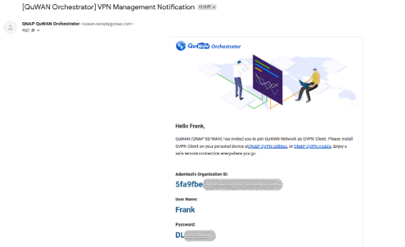
我們讓QuWAN + QVPN更靈活簡易，從雲端直接幫行動置裝置設定QBelt連線
太棒了，我不需要自己設定多條QBelt了，也不需要決定要連那一台server
QVPN
這是你的設定檔

Slide 12
QuWAN支援QVPN server的優勢
可集中管理QVPN使用者
可同時設定多台QVPN server
可同時管理多台QVPN server
可在雲端直接掌握所有QVPN使用者連線情況
使用者不需要記錄多組QVPN server IP addresses
搭配QVPN client app上server連線狀況顯示，可直接連線當下最佳狀態的server
保留使用者想自行選擇要連線的server選項(在QVPN client上)
Notice:
QuWAN 2.1 QVPN server 目前僅支援QNE/QTS and QuWAN vRouter平台

Slide 13
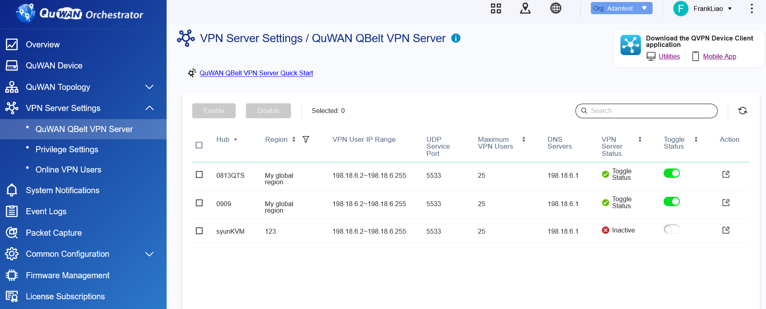
GUI介紹

Slide 14
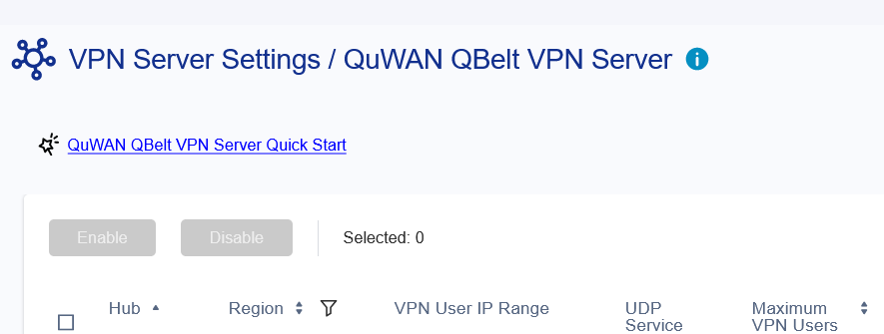
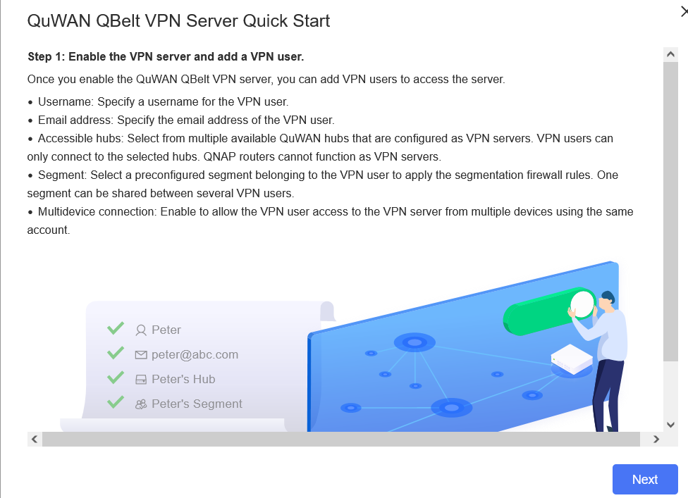
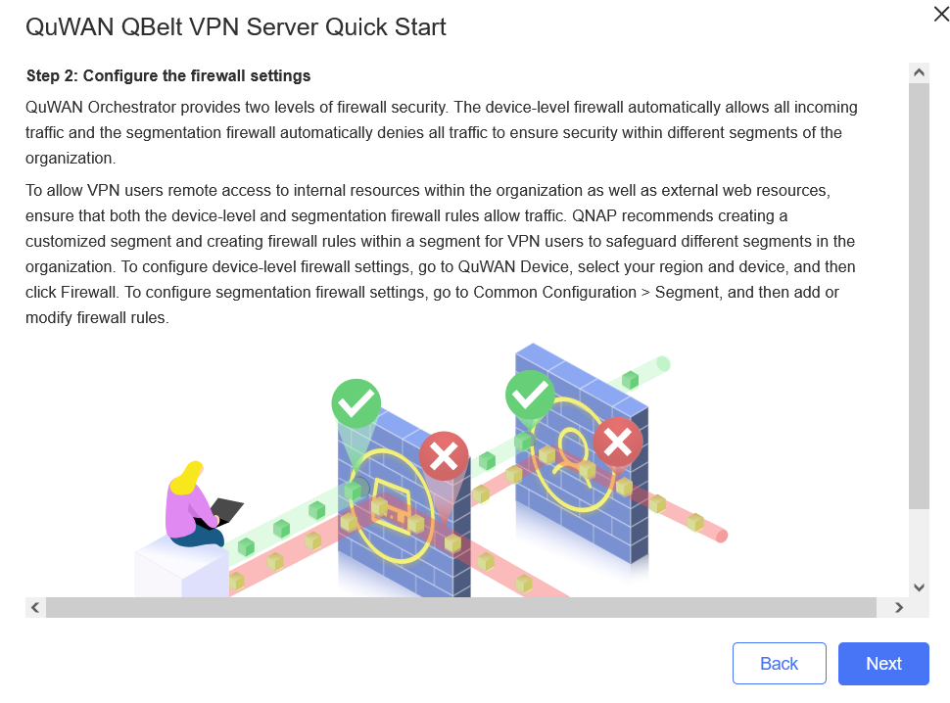
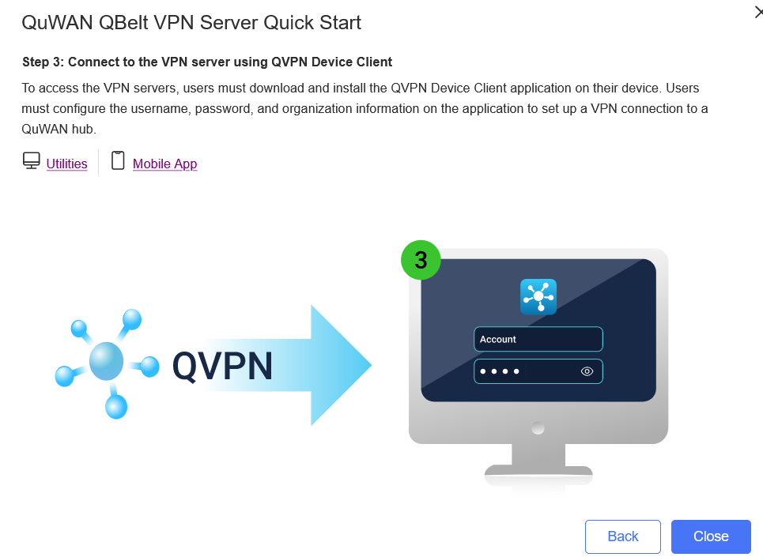
QuWAN QVPN快速入門
讓使用者迅速瞭解怎麼啟用QuWAN上面的QVPN server

Slide 15
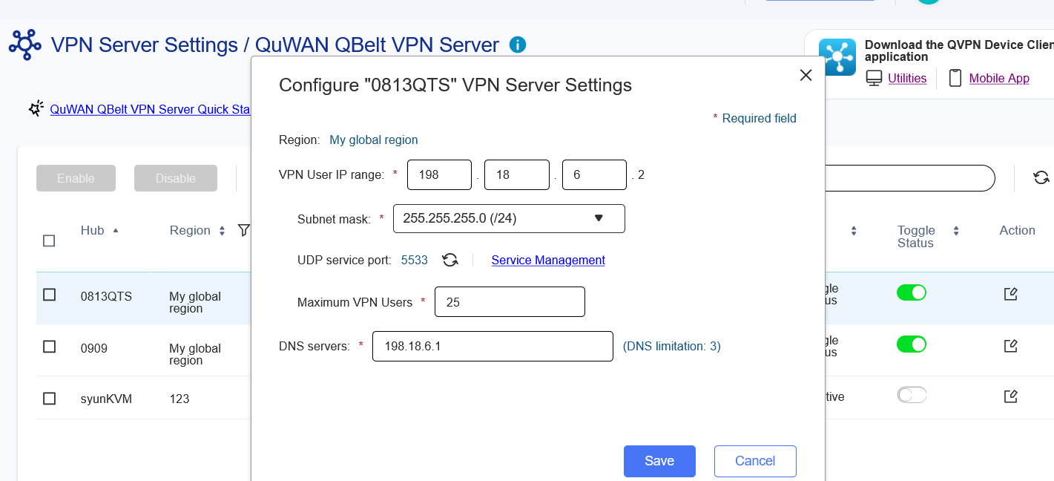
在QuWAN上設定QVPN server
按下各QVPN server的action鍵就可編輯server設定

Slide 16
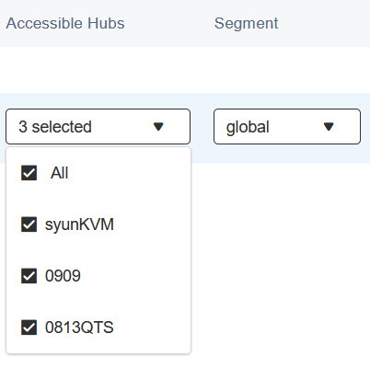
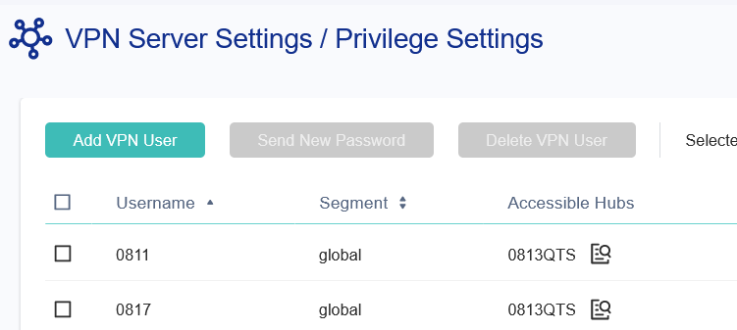
在QuWAN上建立QVPN QBelt使用者
可以在權限設定頁裡新增QVPN QBelt使用者

Slide 17
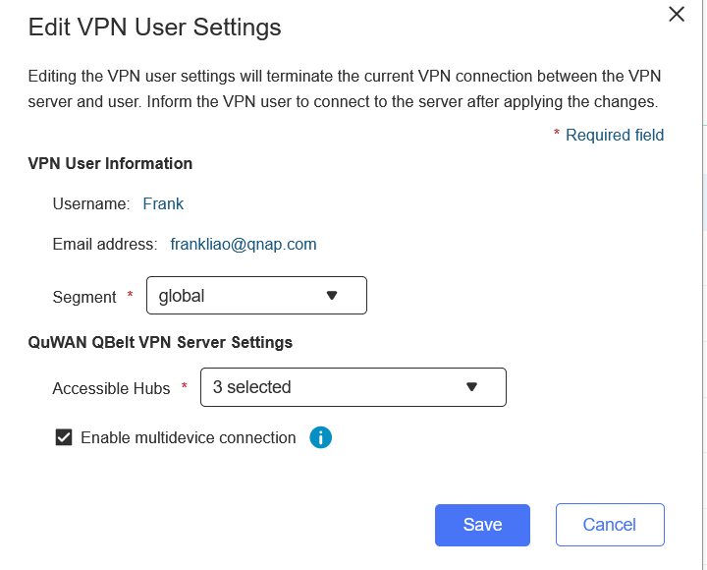
在QuWAN上管理QVPN QBelt使用者
也可以在權限設定頁裡管理QVPN QBelt使用者

Slide 18
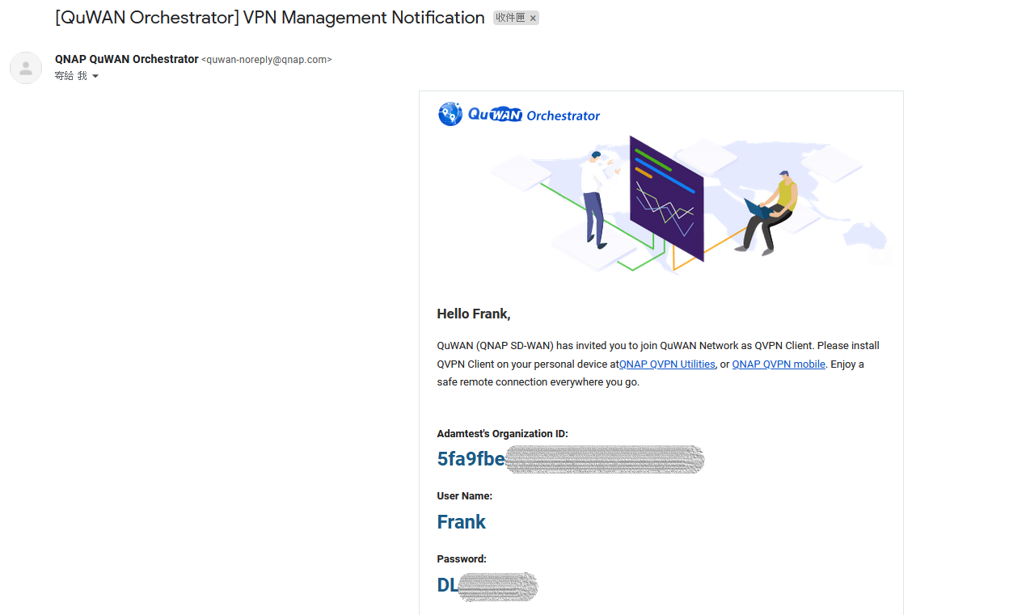
QuWAN QVPN通知信
由QuWAN雲端直接發出使用者通知信

Slide 19
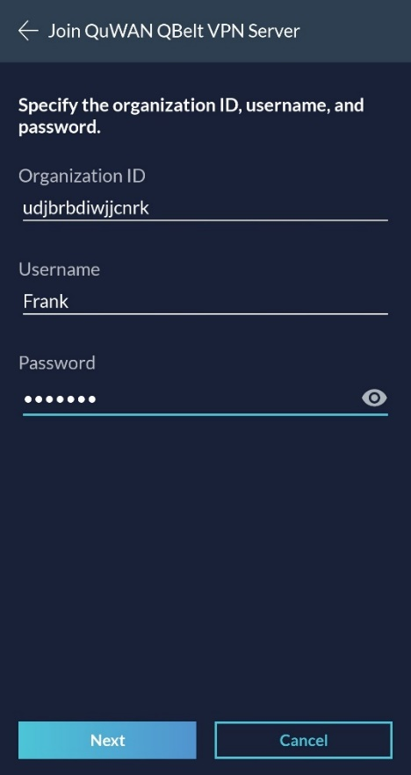
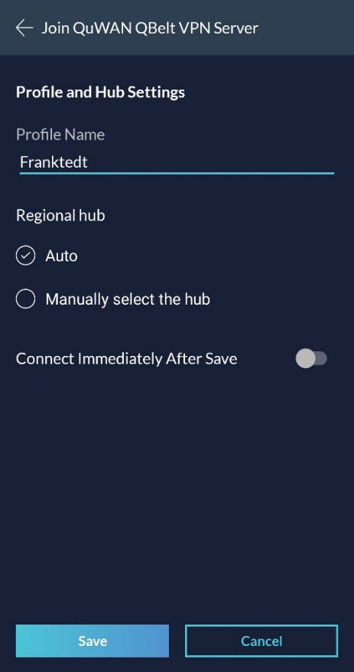
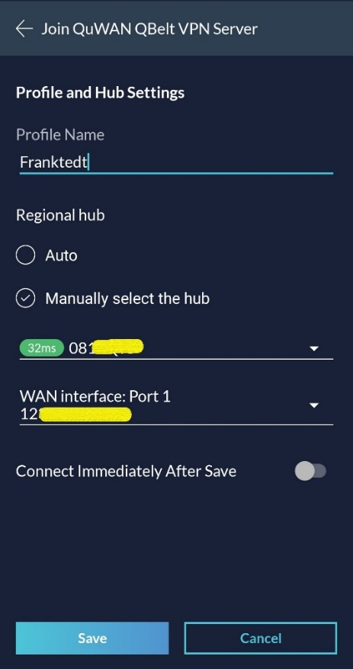
在QVPN client上設定QuWAN QBelt
將通知信上的登入資訊貼到QVPN client建立QBelt連線

Slide 20
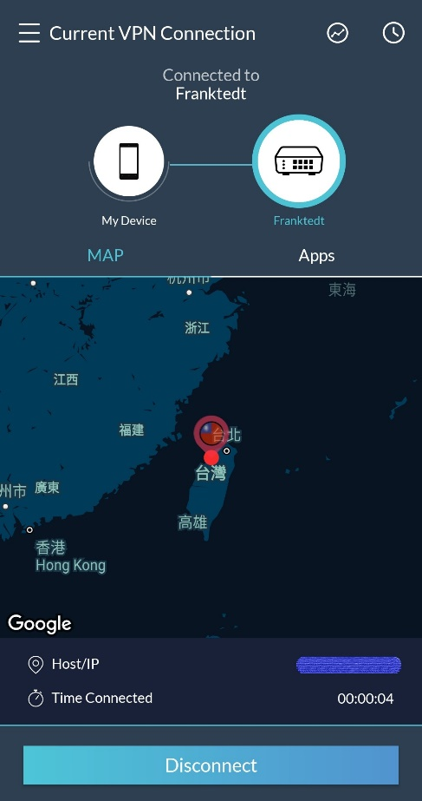
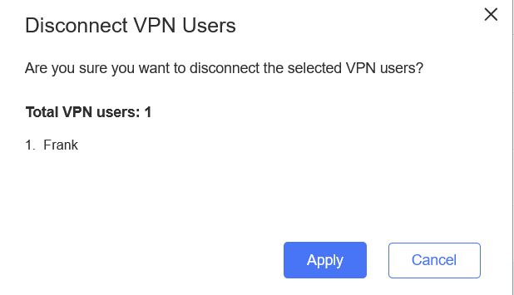
QuWAN上管理QBelt使用者
在雲端直接瀏覽QBelt連線狀況

Slide 21
重點功能介紹: Hub capable

Slide 22
為什麼需要Hub capable?
有些設備就是只能架設在NAT後面，但還是希望要設定為Hub供做Org裡的Edge有別的節點選擇。
我要成為Hub
我不知道你是誰
Before
QNAP device
NAT router
我要成為Hub
好的，歡迎
QuWAN 2.1
QNAP device
NAT router
Note: 必須在NAT上開啟相對應port forwarding規則給QuWAN

Slide 23
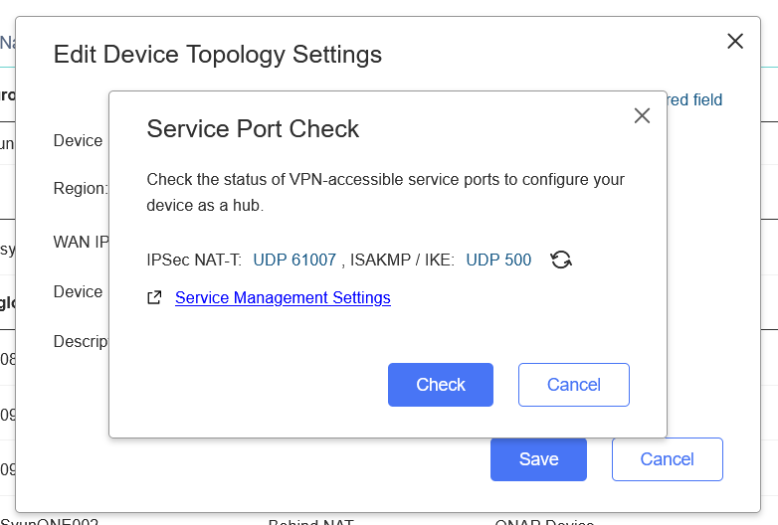
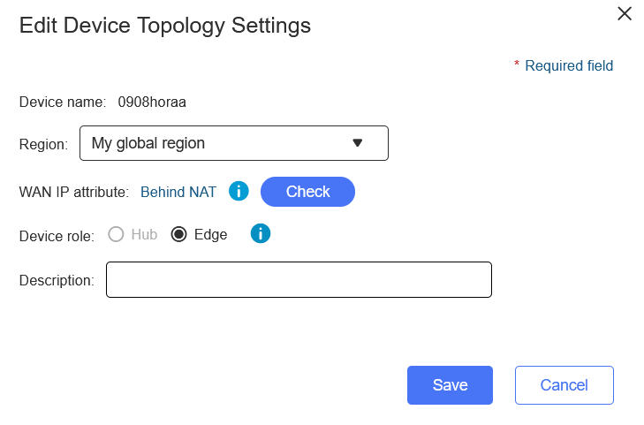
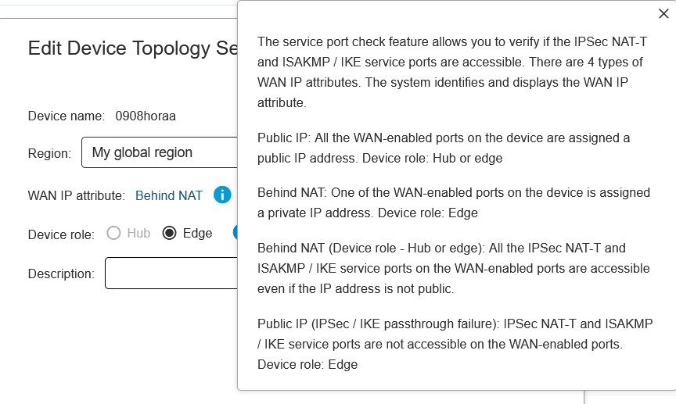
QuWAN上可直接把Edge改成Hub， 並且提供port forwarding連線測試功能

Slide 24
重點功能介紹: Duplicated IP detect

Slide 25
為什麼需要IP衝突偵測?
這IP應該是對的，為什麼不讓我設定下去?
感覺是跟其他設備設定到同樣的IP，但是是跟誰?

Slide 26
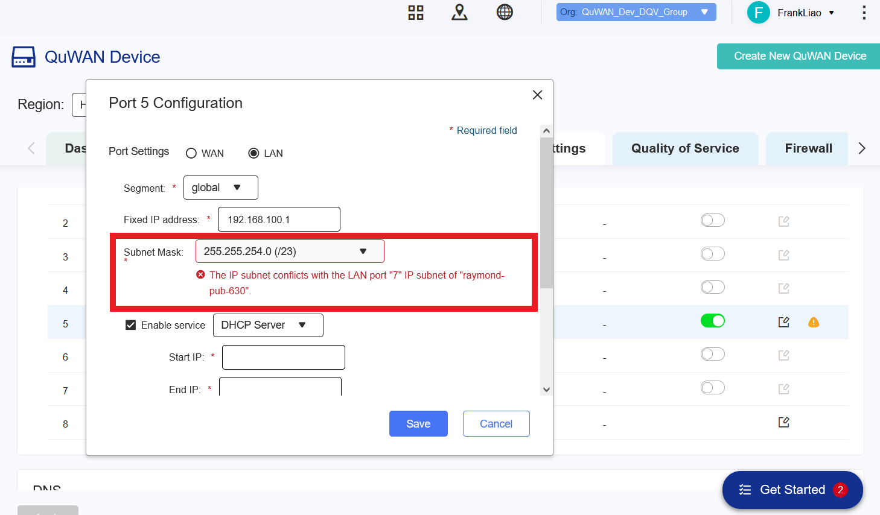
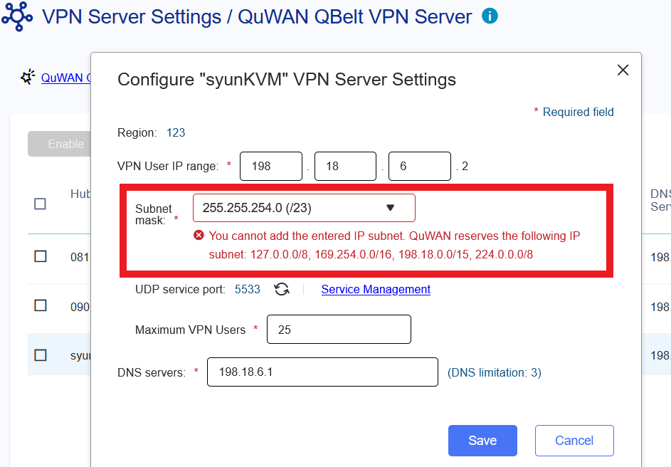
介面上提示相衝的IP及設備資訊

Slide 27
QuWAN會檢查那些部分?
WAN/LAN/VLAN 介面
VPN server
Static route
被保留的IP pool
127.0.0.0/8
169.254.0.0/16

Slide 28
其他功能

Slide 29
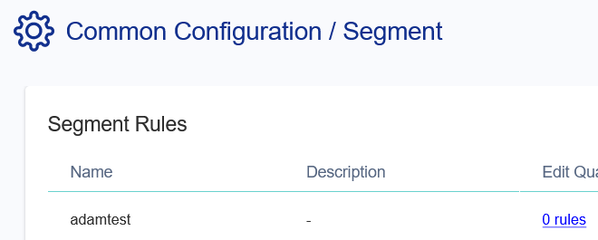
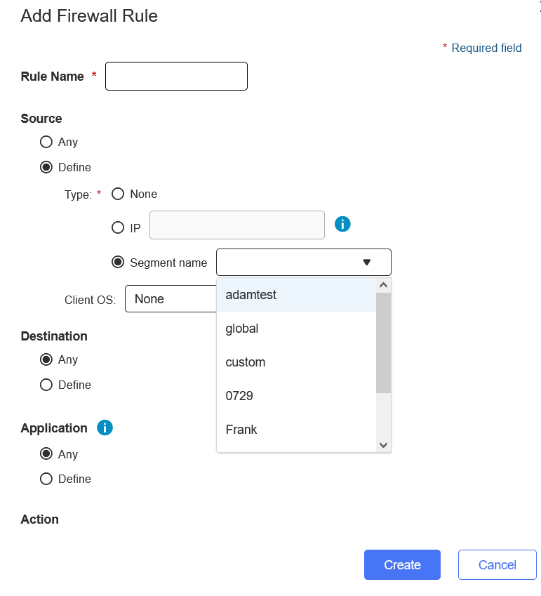
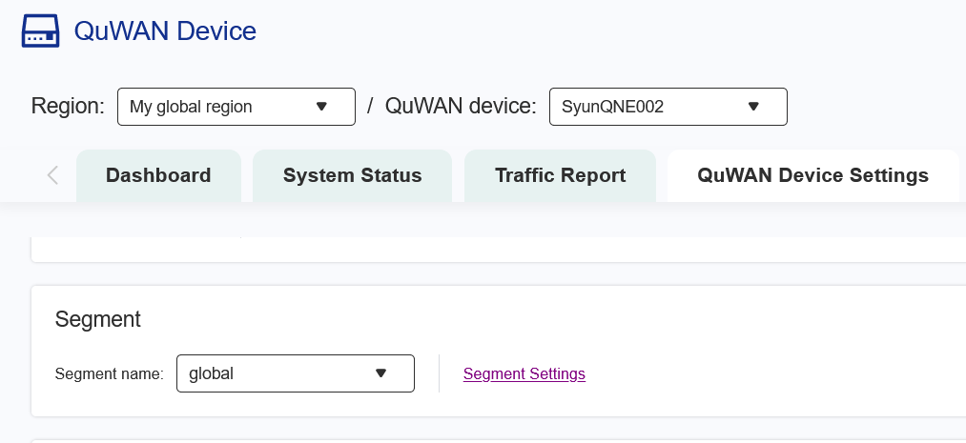
在Firewall裡可選擇Segment做為來源IP

Slide 30
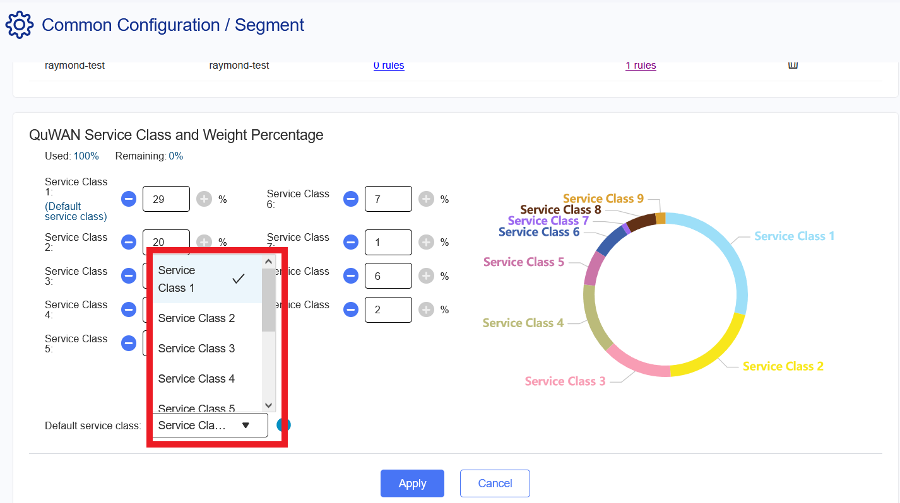
指定特定Service Class做為QoS預設值

Slide 31
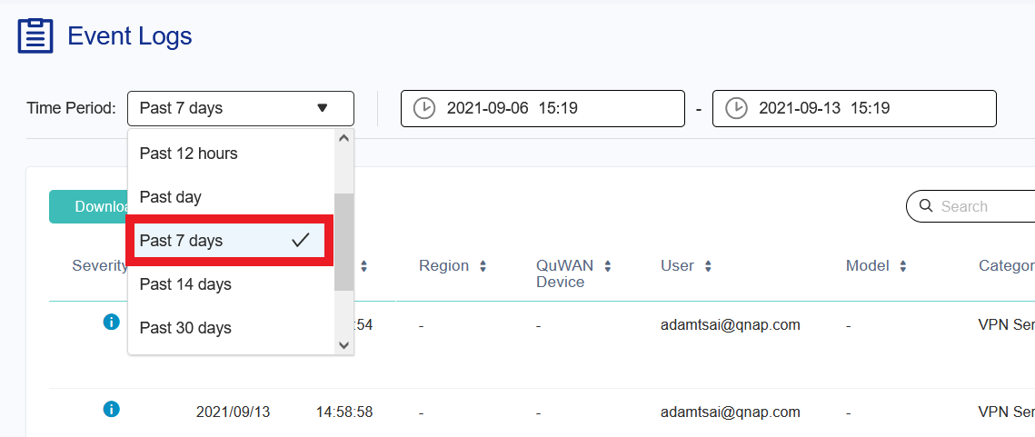
修正事件紀錄時間區間設定

Slide 32
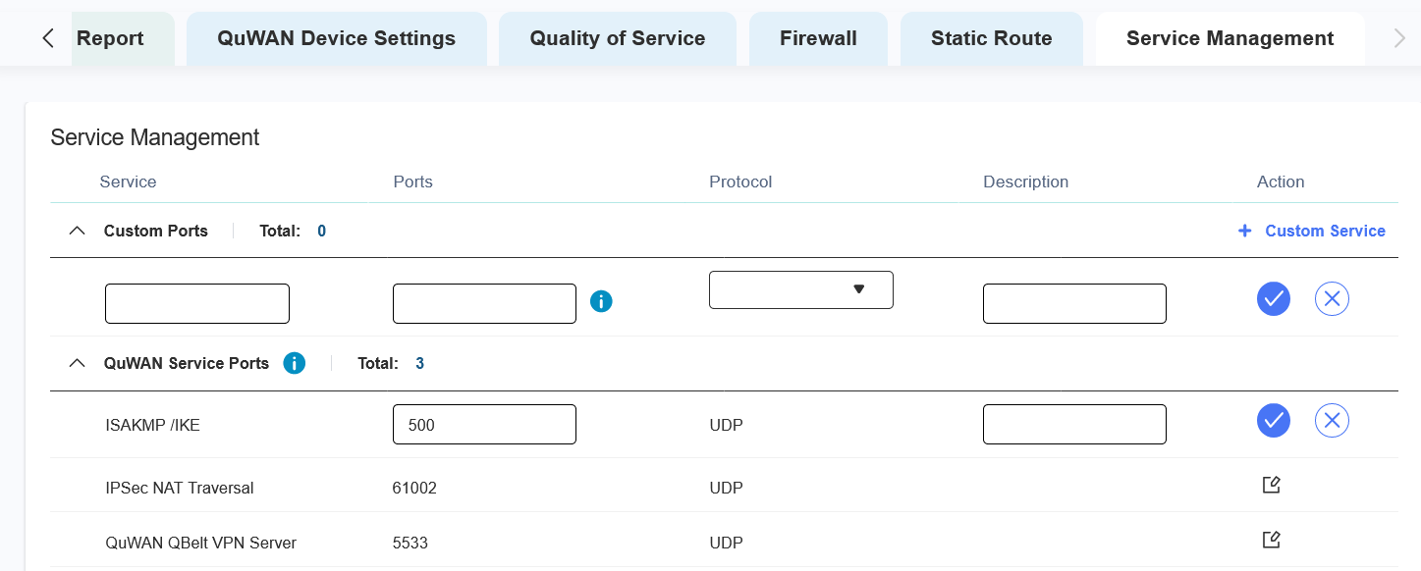
新增QuWAN/設備服務埠管理(QNE/QTS/vRouter only)

Slide 33
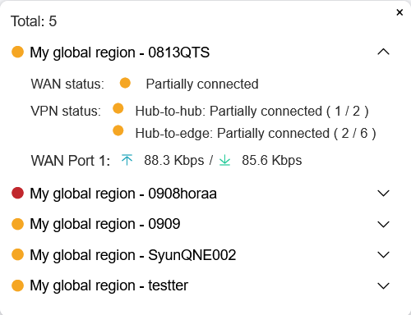
UX介面升級

Slide 34
新增Log內容

